Slide 1


Slide 2

BİZ KİMİZ ?
2010 yılında 4 ortak birleşerek kurduğumuz ajansımız, kurulduğu yıldan bu yana hizmet kalitesini ve çalışan sayısını giderek arttırmaktadır. Şu anda sektörde başarılarımızı katlayarak çalışmalarımızı devam ettirmekteyiz.

Slide 3

Dünyamız artık iletişim açısından sınırların kalktığı, koca bir kasabadan ibaret. İnternet üzerinden hemen her şeyi yapabildiğimiz bu devirde camdan bir şişe gibi şeffaf olmak ise kurumların sahip olabileceği en büyük avantaj konumuna gelmiş bulunmakta.

Slide 4
Venüs olarak biz genç beyinlerin uyum sağlayabilme yeteneğine inanıyoruz. Müşterilerimizin düşünce yapılarına saygı göstererek, bizlerden ne istediklerini tam olarak anlayıp çalışmalarımızı bu yönde sürdürüyoruz. Uyum sağlayabilme yeteneğimiz bizleri rakiplerimizden bir adım öne geçiriyor. Geniş bir çalışma yelpazesine sahip olmamızın bizlere kattığı değerin farkındayız. İnsanların isteklerinin sık ve sürekliliği ; zamanın ise kısıtlı olması durumundan doğan aksaklıklar kişilerin hizmetten aldığı memnuniyetin kalitesini düşürmekte. İşte bizler tam bu nokta da devreye girerek, alıcı ve satıcı arasında kurduğumuz sağlam köprüyle hizmet kalitesini en üst düzeye çıkartmayı amaçlıyoruz.

Slide 5
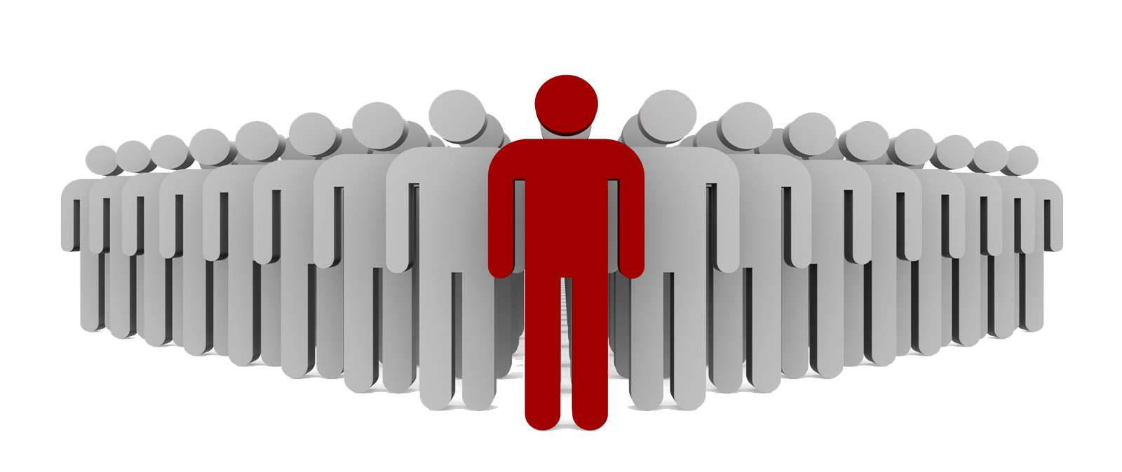
Kurum olarak öncelikle kendimize işini gerçekten seven, yaratıcılığıyla dikkat çeken çalışma arkadaşları seçiyoruz. İçte sağladığımız güçlü bağlar sayesinde bugün olduğumuz konumdayız. Bugünün dünden farklı olduğu çağımızda dijitalleşmenin de etkisiyle dönüşümler yaşanıyor. Biz ise bu dönüşümün içinde yer almaktan ziyade dönüşümün kendisi olmayı tercih ediyoruz.

Slide 6

Teknolojinin içinde büyüyen bir nesiliz. Dijital bilgimizi orijinal fikirlerimizle buluşturarak müşterilerimiz ve onların alıcıları arasındaki iletişimi pürüzsüz hale getiriyoruz. Hedef kitlemizi ise mümkün olduğu kadar geniş tutmaya özen gösteriyoruz. Her gün küreselleşen sektörde bugün sağladığımız başarıyı yarın arttırmak ise kurumumuzun vizyonu olmuş durumda.

Slide 7

MORHİPO

Slide 8

NEDEN PROJEMİZDE MORHİPO’YU KULLANDIK?
Morhipo’yu seçmemizin sebebi : Hızla gelişen teknolojinin öneminin artması ve gün geçtikçe farklılaşan pazarlama trendleridir.

Slide 9
MORHİPO’NUN BİZİM AJANSIMIZLA ÇALIŞMAK İSTEMESİNİN NEDENİ

Slide 10

Müşterilerimize iş hedefleri doğrultusunda etkin stratejilerle ,bütünleşik pazarlama anlayışıyla çözümleri sunuyor, markanın sesi oluyor ve gerçek zamanlı iletişimle fark yaratıyoruz. Ayrıca hizmet verdiğimiz markaların tüketicilerine ilham verecek fikirleri bulmak için çalışıyoruz.

Slide 11

Dijital dünyanın dinamiklerini bilen bir ekibimiz var. Yeni trendleri takip ediyor, markalara özel dijital pazarlama iletişimi strateji tasarlıyoruz. Özellikle sosyal medya stratejisi, içerik planlama, dijital ve sosyal medya kriz yönetimi, ölçüm, analiz ve raporlama konularında ekibimiz büyük başarılara imza atıyor.

Slide 12
MORHİPO
2011 yılında Boyner Birleşik Mağazacılığın çatısı altında faaliyete başlamış bir alışveriş sitesidir. Diğer sitelerden farklı olarak yeni sezon ürünleri tek bir pencerede toplayarak müşterilerine -ürünü bulma- kolaylığı sağlamıştır. Geniş hedef kitlesiyle dikkat çeker. Kadın,erkek,çocuk giyiminin yanı sıra; ev tekstili, aksesuar, yaşam kategorileriyle oldukça büyük çapta alışveriş deneyimi sunmakta.
Yönetimde kurulu başkanlığını Hasan Cem Boyner’in üstlendiği şirketin kurul üyeliğini ise Lerzan ve Nazlı Boyner, Nur Mehmet İnal, Serdar Sunay, Elif Şatıroğlu yürütmektedir.
40’ı aşkın markayı bünyesinde bulunduran bu kuruluş sezonluk, günlük ve haftalık kampanyalarıyla dikkat çekmektedir.

Slide 13
Reklam Filmleriyle Morhipo
İlk reklam filmini 2011 yılında piyasaya sürmüştür. Dönemin ünlü yüzlerini kullanıp, hitap ettiği kitle üzerinde daha etkin olmayı amaçlamıştır.
Kullandığı ilk ünlü yüzler; Hande Ataizi, Hande Yener, Sinan Akçıl gibi dönemin ses getiren isimleridir.
Piyasaya sürdüğü reklamlarda çeşitliliği, hem kadına hem de erkeğe yönelik ürünler sattığını vurgulayan temalar işlemiştir.
İlerleyen zamanlarda hızlı teslimat, üye indirimleri gibi daha çok müşteriye dönük konular üzerinde yoğunlaşmıştır.
Satış alanında kategorilerini ise 2013 yılında tam olarak oturtmuştur. Bu tarihten itibaren her kategori için ayrı ayrı indirimler, farklı reklam filmleri yapmıştır.

Slide 14
Sunduğu ürünler yolun başındayken anlaşma sağladığı mağazalardan temin ediliyordu. Ancak zaman ilerledikçe ve rakipleriyle arasında fark kalmayınca, özellikle kadınlara yönelik olan tasarım ürünlerle fark yaratmaya çalışmıştır. Yine aynı dönemlerde mankenlerini aynı zaman da birer marka yüzü konumuna getirmiştir.
En çok rağbet gören kampanyası ise “modaya uygun” başlığında yürütülen, eğitim içerikli videoları olmuştur.
Sevgililer Günü, Anneler Günü gibi evrensel; Dünya Star Wars Günü, evlenme teklifi, doğum günü gibi daha kişisel konseptleriyle yine müşteri odaklı çalışmalar yürütmüşlerdir.

Slide 15
RAKİP ANALİZİ
TRENDYOL:
Özellikle sosyal medyayı diğer e-sitelere oranla daha fazla kullandığı göze çarpmaktadır. Aynı zamanda yakın rakiplerine oranla müşterilerinin olumlu veya olumsuz eleştirilerine yönelik çalışmaları da oldukça yoğundur. Hem reklamlarında kullandığı yüzler ki bunlar çoğu zaman tanınmamış kişilerden seçiliyor hem de müşterileriyle ilişki kurarken kullandıkları samimi dille halktan biri imajı yaratmaya çalışıyor.

Slide 16
MARKAFONİ:
Diğer rakipleri gibi tabi ki öncelikli mecrası sosyal medya. Fakat gazete ve radyoyu da aktif olarak kullanarak kendini bir adım öne geçiriyor. Markayı rakiplerinden farklı kılan en önemli özelliği ise geri bildirimlerin hemen hepsiyle ilgilenmesi ve çözüm odaklı çalışmalar yürütmesi. Ayrıca görsel alanda ki başarıları da göz önünde bulundurulmalı.

Slide 17
N11.COM:
Bu markayı farklı kılan en çarpıcı nokta elektronik alanında yaptığı satışlar ve marka güvencesi. Tıpkı diğer siteler gibi taksit, garanti gibi maddelere önem veriyor fakat özellikle bilgisayar ve telefon alanında diğer markalarla yaptığı anlaşmalarla dikkatleri üzerine çekiyor. Tam anlamıyla tüm yaşama hakim ve site düzeni olarak da farklılığını yansıtıyor.

Slide 18
Strengths
Weaknessess
Opportunities
Threats

Slide 19
Güçlü Yönleri
2011’de köklü bir şirket olan Boyner Holding ‘in çatısı altında kurulan bir alışveriş sitesi
Zayıf Yönleri
Kendisini hatırlatacak reklam ya da kampanyaları çeşitli mecralarla müşterilerine sunmaması.
Fırsatlar
Özel günlerde kendini hatırlatacak kampanyalara başvurabileceği geniş hedef kitlesinin olması.
Tüketicilerin ilgisini çekecek kampanyaları her alandaki herhangi bir ürünü satın almaya yönelik ihtiyaç yaratabilme potansiyeline sahip olması.
Tehditler
E- ticaret yapan çok sayıda ünlenmiş rakiplerin olması
İnternet üzerinden alışveriş imkanı sunan birçok sitenin eş zamanlı benzer indirim ve kampanyaları uyguluyor olması.
Teknolojinin giderek gelişmesiyle birlikte rakiplerimiz tarafından müşteri datalarına çok kolay ve hızlı şekilde ulaşabilmeleri.

Slide 20
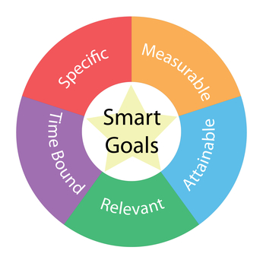

Slide 21

Specific(Belirli)
Morhipo markasının pazardaki rakiplerinden ayrışıp, satışlarını yükseltebilmesi ve kendisini tüketiciye hatırlatabilmesi için Yılbaşı ve Sevgililer Günü gibi özel günlerde “Aşkın Kombini” adını verdiğimiz aşk temalı, hedef kitlenin tanıdığı iki ünlünün gönderilen kombinleri oylaması.

Slide 22

Measurable (Ölçülebilir)
Yapmış olduğumuz kampanyayla Morhipo’ya tıklanma oranı 3 katına çıkmasını hedefliyoruz.
Markanın kalite değerini arttırmayı hedefliyoruz
Müşterilerin gözünde güçlü bir konumlandırma yapmayı hedefliyoruz

Slide 23

Achievable(Başarılabilir)
Kampanyamızın doğru mecra, doğru hedef kitle, doğru zamanda tüketiciye ulaşmasıyla ulaşılabilir, hedeflenen başarının mümkün olduğu, böylece oluşabilecek her türlü riskin en aza indiği bir kampanya tasarlamış olduk.

Slide 24
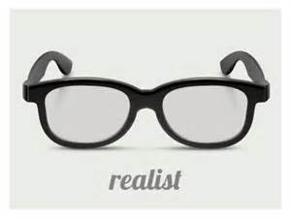
Realistic (Gerçekçi)
Gerçekçi bir hedefimiz var.
Morhipo’nun,kampanyamıza ön gördüğümüz maliyeti karşılayacak bir bütçesi var.
Seçmiş olduğumuz ünlüler hedef kitlemizin yakından tanıdığı yüzler.
Ve bizler, Morhipu’nun satışını yaptığı ürünleri bizim için müşterinin seçmesini istedik.

Slide 25

Time+ Money (Zaman + Para)
25 Aralık-1 Ocak tarihleri arasında çekilişe katılan kombin ve dizaynlar arasından seçilecek olanlara sitede kullanılabilecekleri hediye çekleri verilecek.
Bu kampanya için öngörülen miktar 500.000 TL.

Slide 26

Hedef Kitle Hedef kitle seçimini yaparken ; rahatça ulaşabileceğimiz, giyime, dizayna, tasarıma ilgi duyan; sosyal medya ve gündemi yakından takip eden insanları odak noktası olarak belirledik. Bu yüzden de kampanyamızda yakından takip edilen bir çift kullanmaya karar verdik. Yürüttüğümüz çalışma doğru zaman, doğru mecralarla, doğru hedef kitleye mesajımızı ulaştırmak hedefindeyiz

Slide 27
GÖRSELLERLE KAMPANYAMIZ

Slide 28
Sosyal medyada verilen reklamlarla, açılan etiketlerle en nihayetinde siteye girildiğinde görülen sayfayla tanıtım süreci başlatılması hedefleniyor. Tarihlerin açıklanmasıyla beraber kampanyanın resmen başlaması planlanıyor.

Slide 29
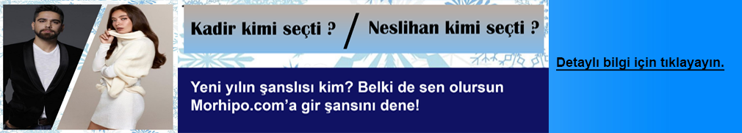

Slide 30
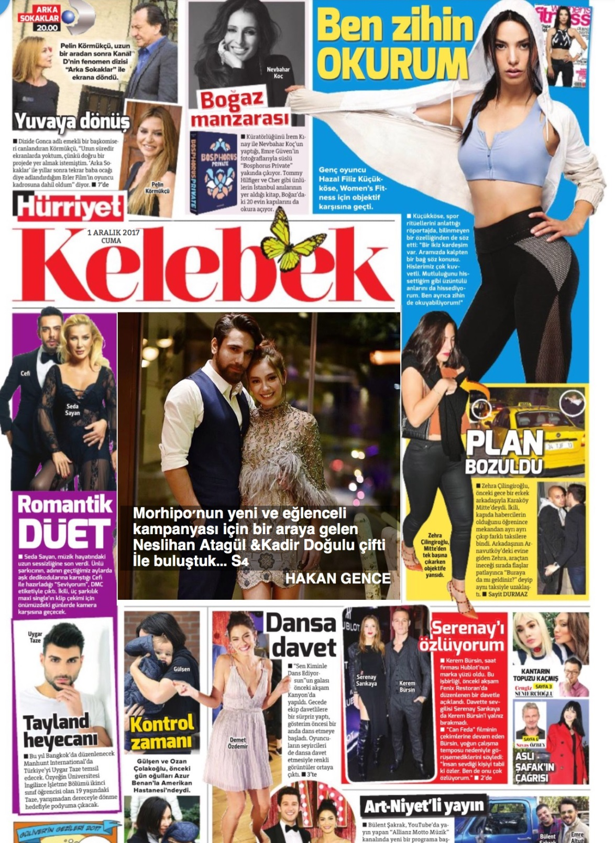

Slide 31
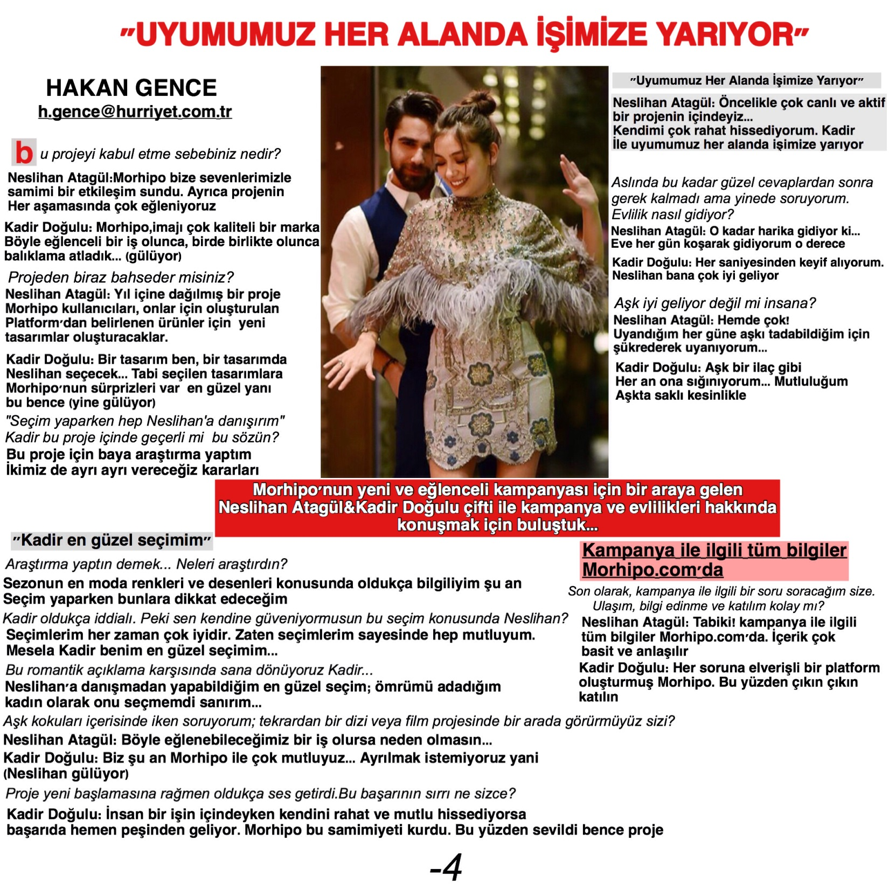

Slide 32
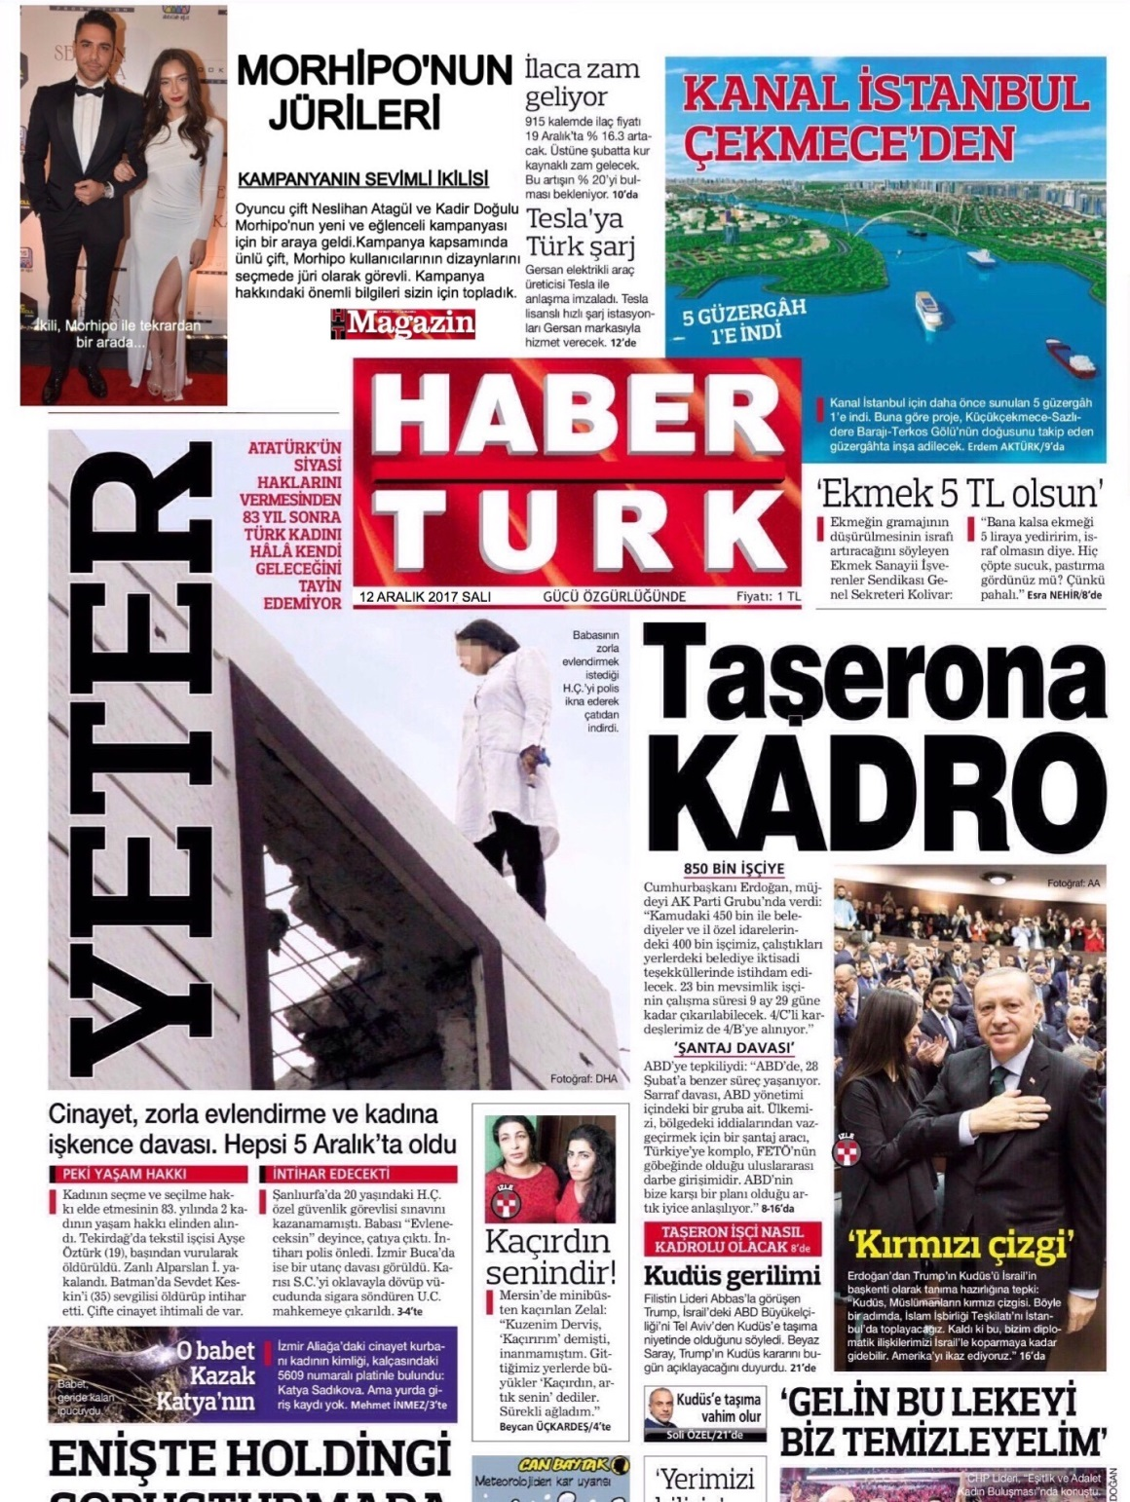

Slide 33
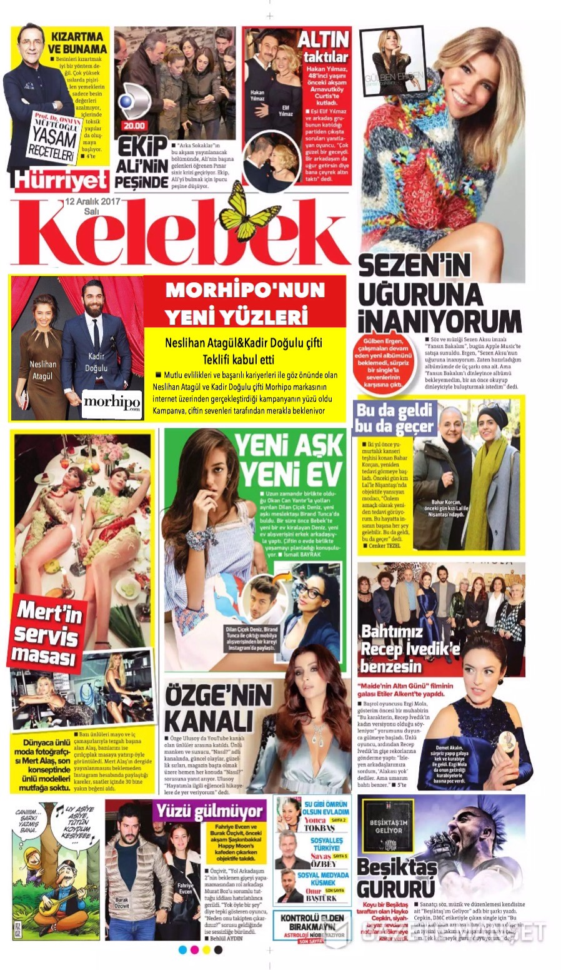

Slide 34
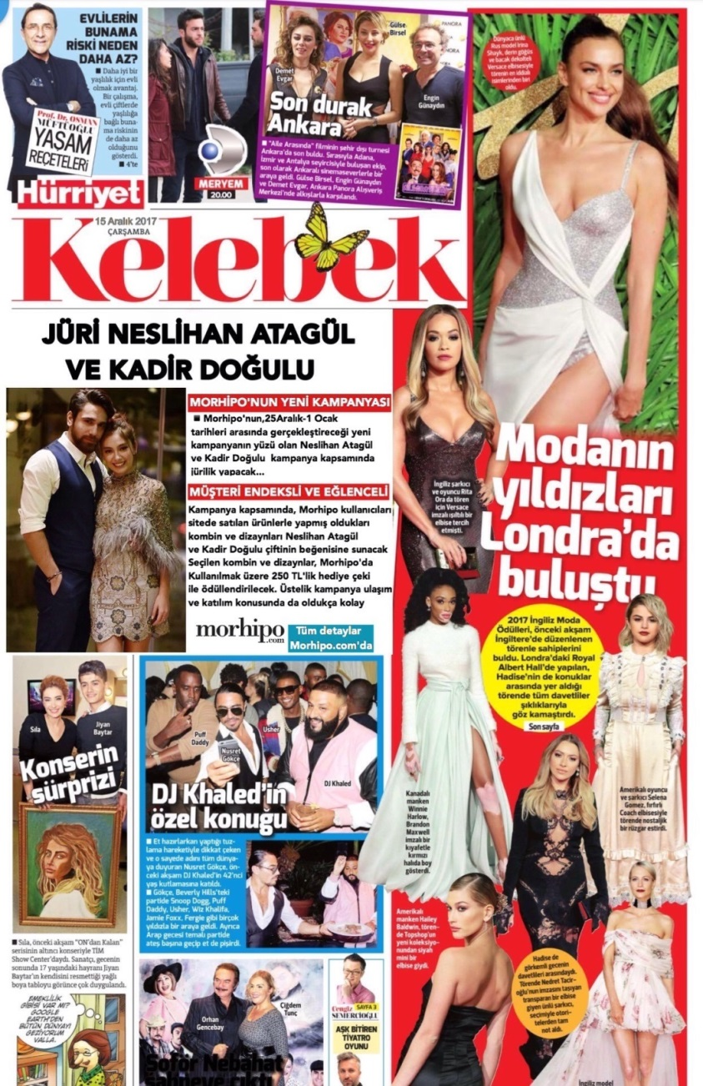

Slide 35
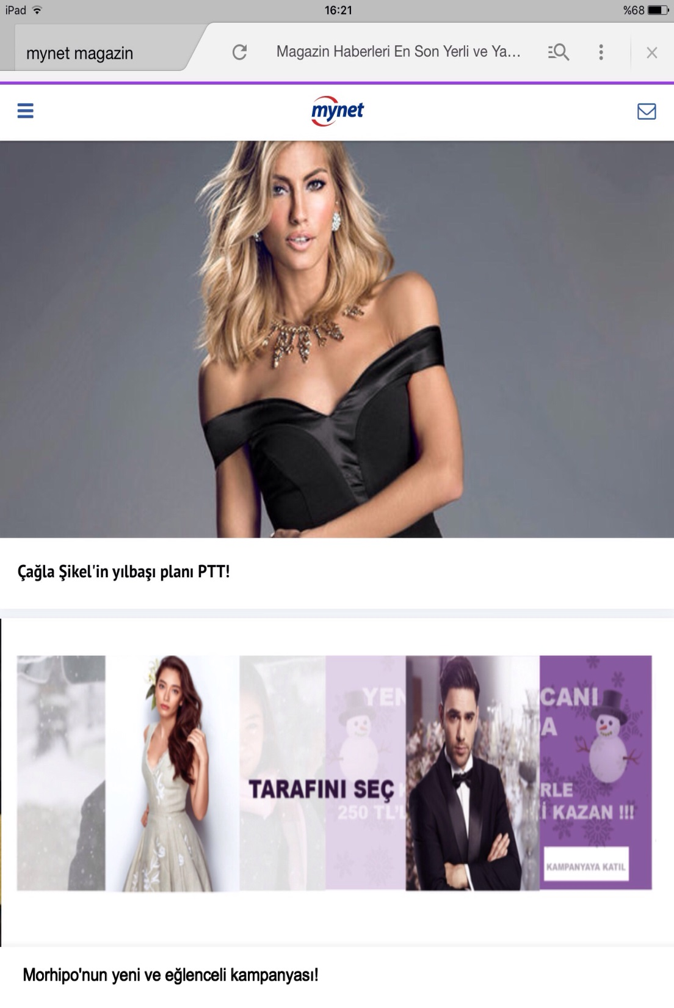

Slide 36
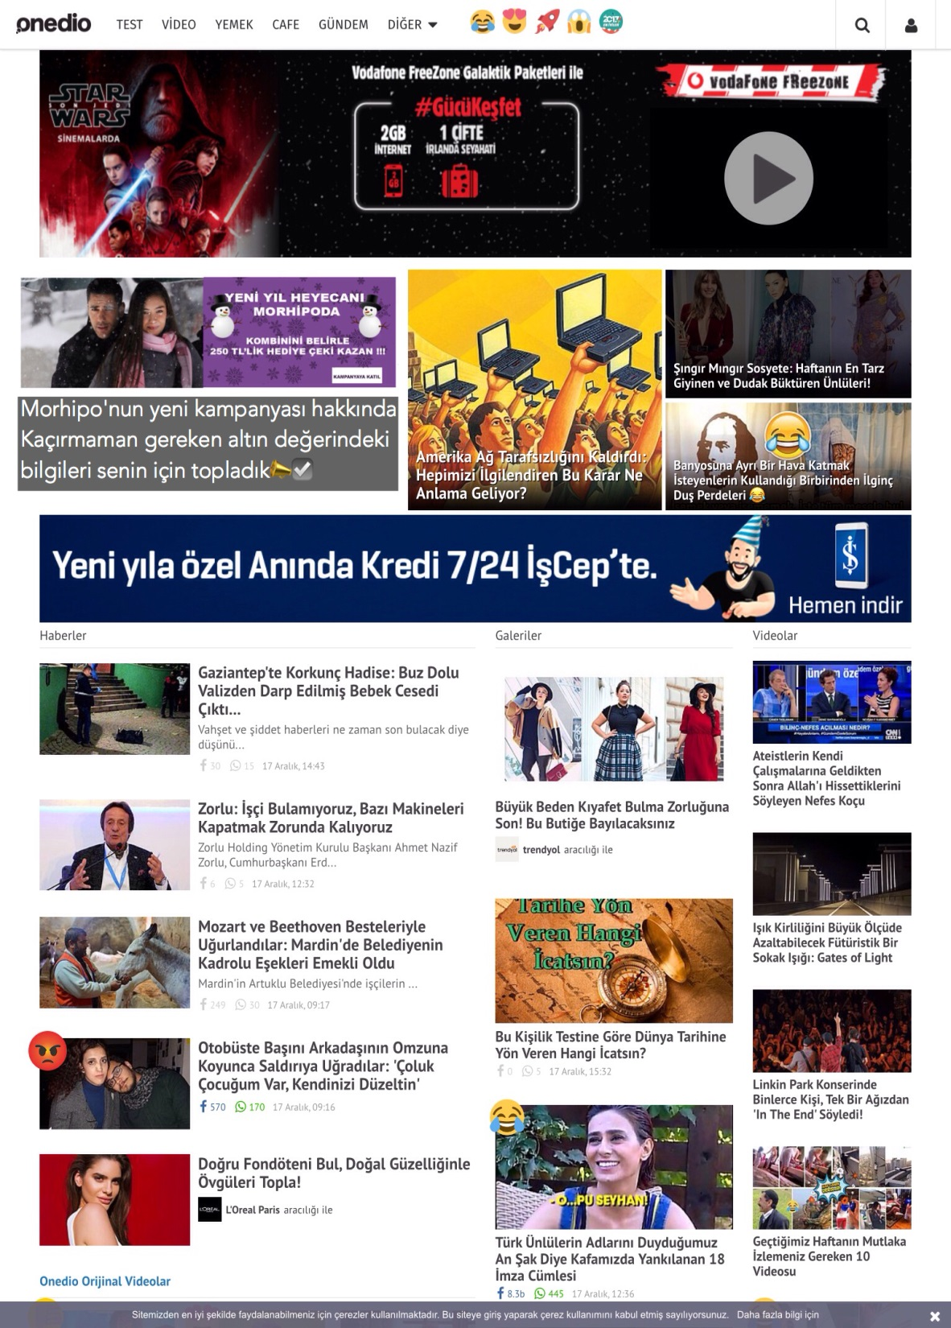

Slide 37
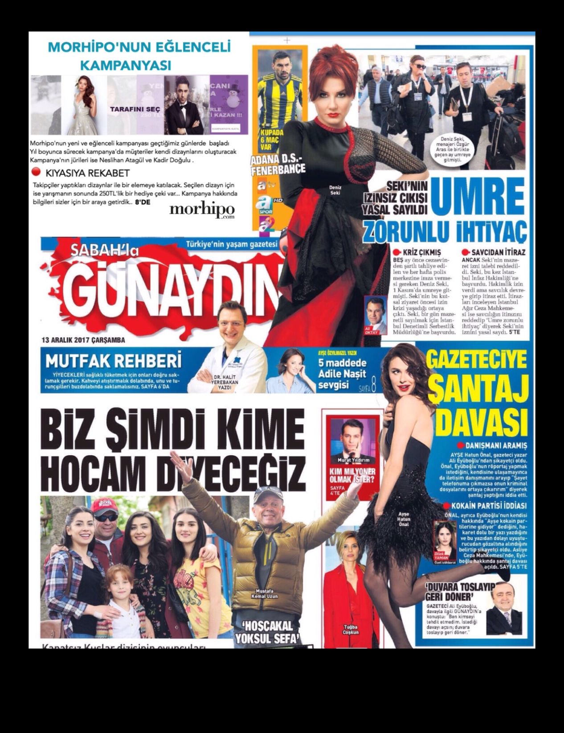

Slide 38
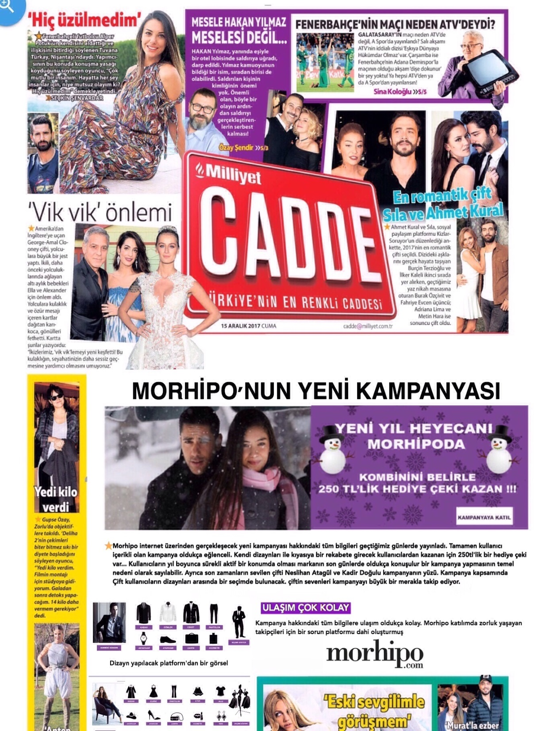

Slide 39
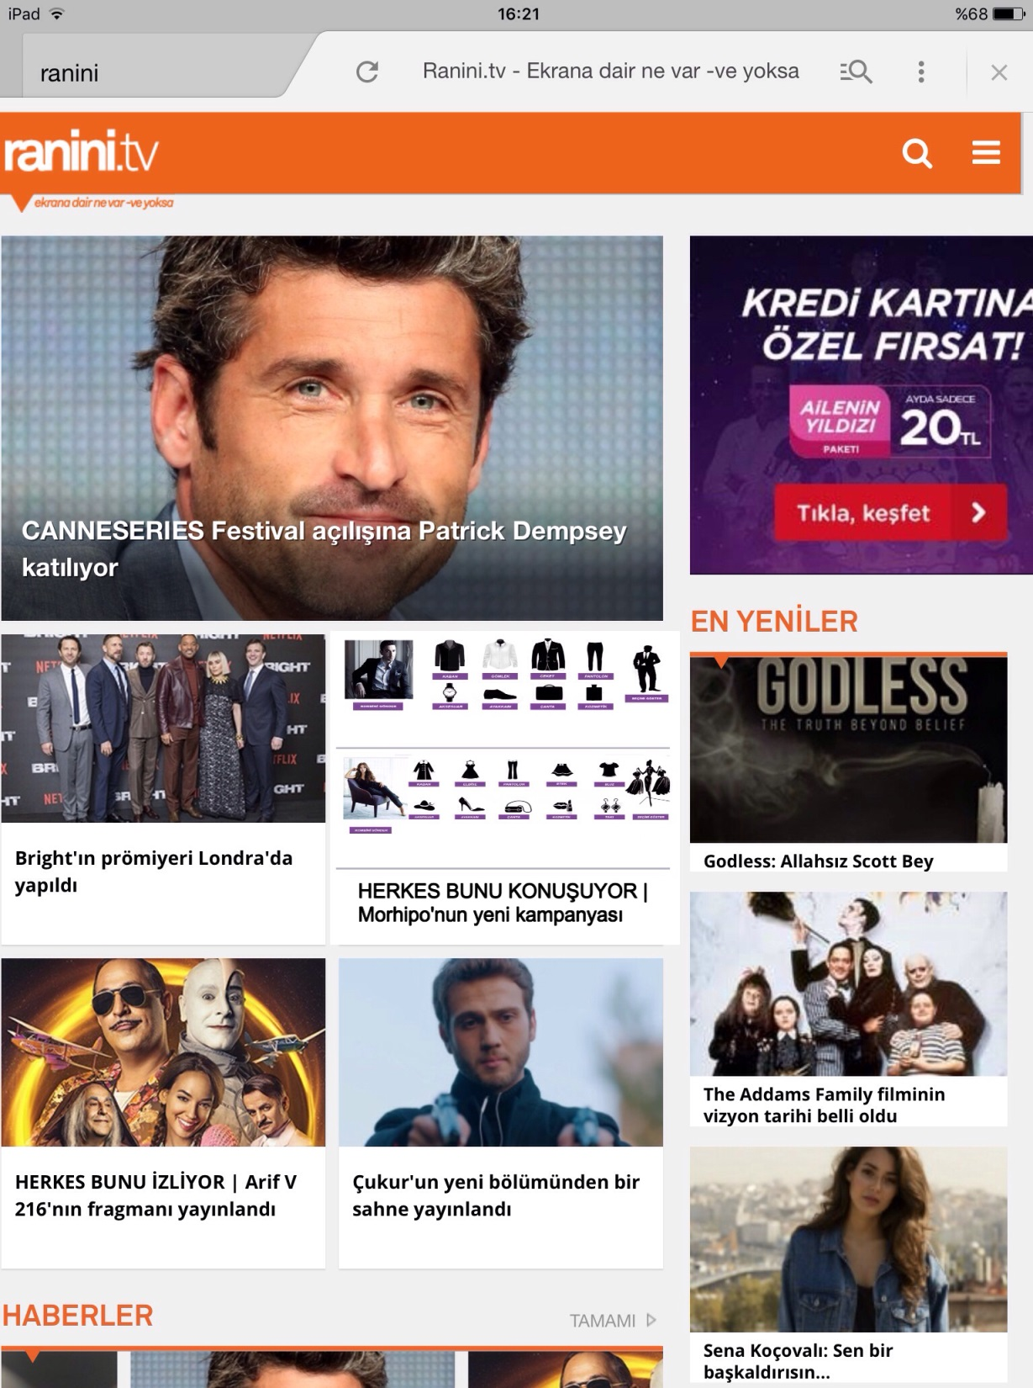

Slide 40
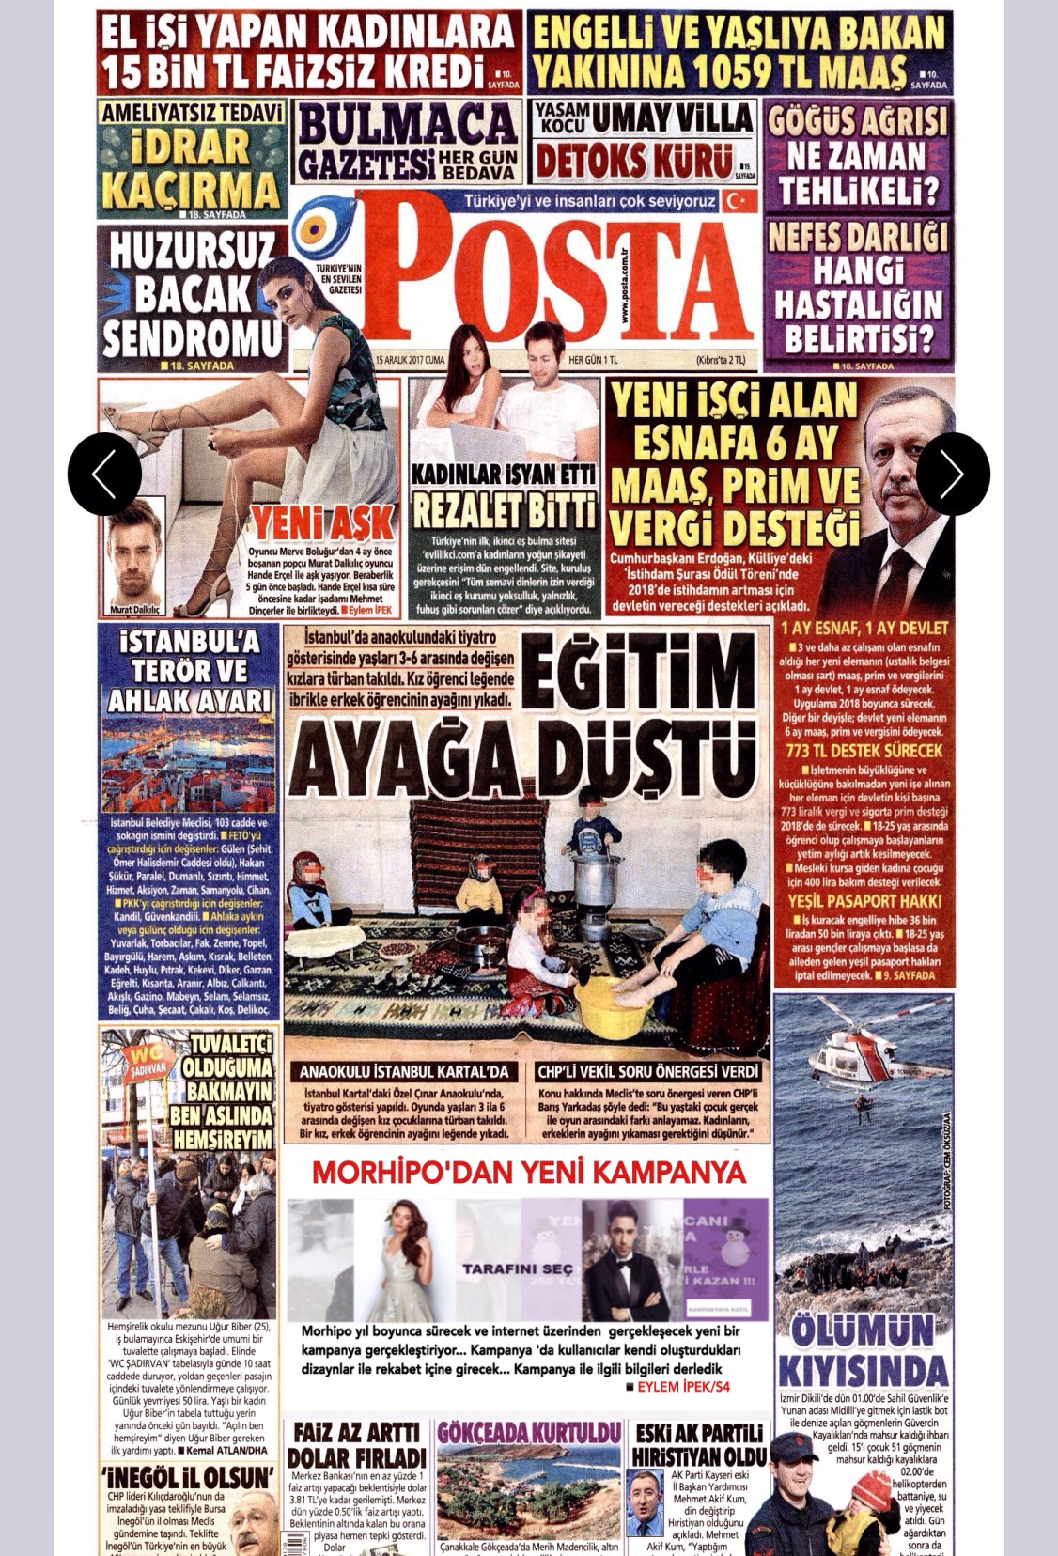

Slide 41
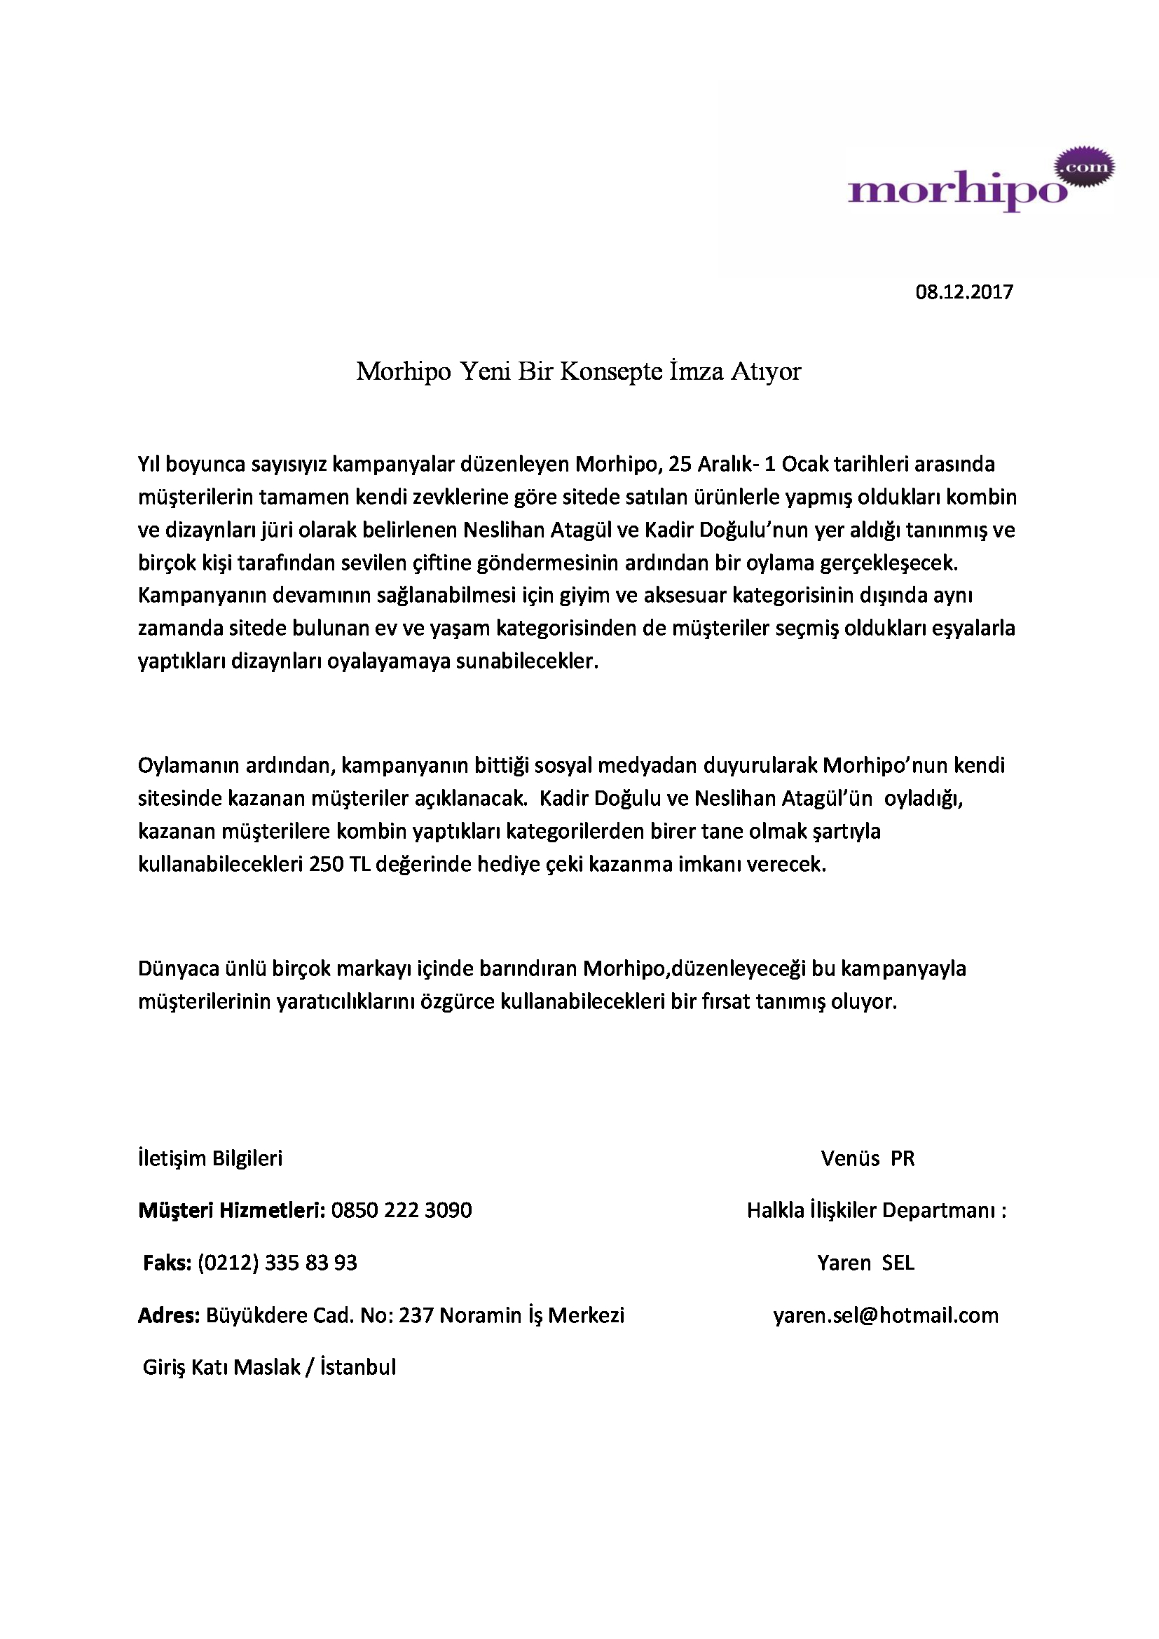

Slide 42
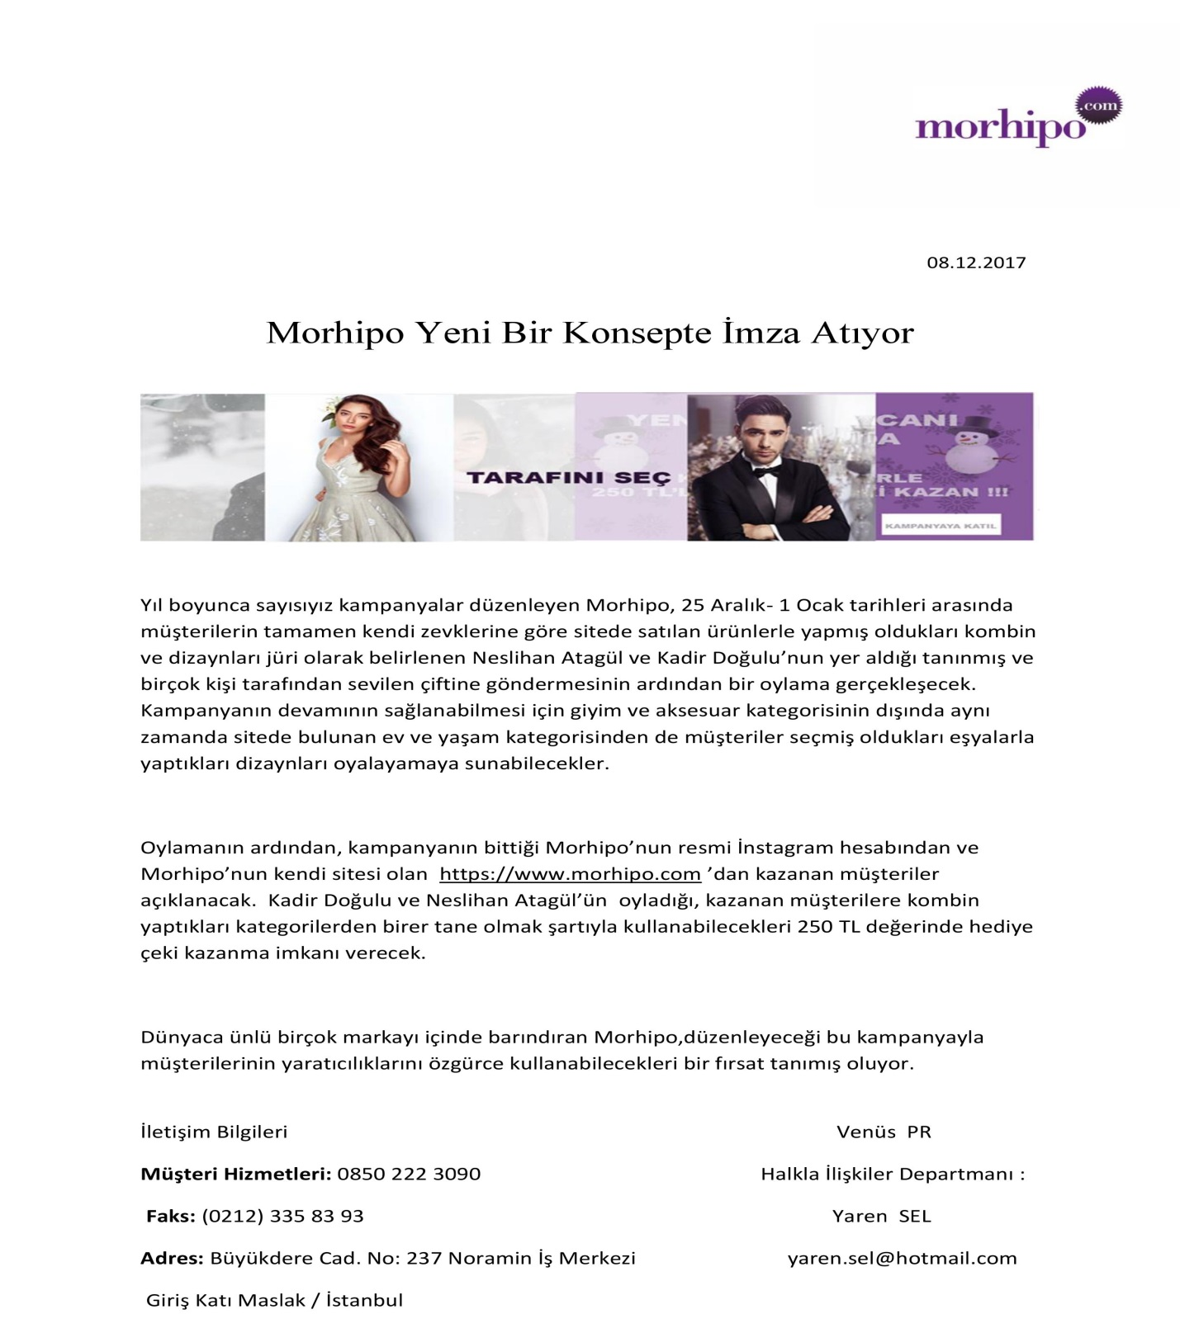

Slide 43
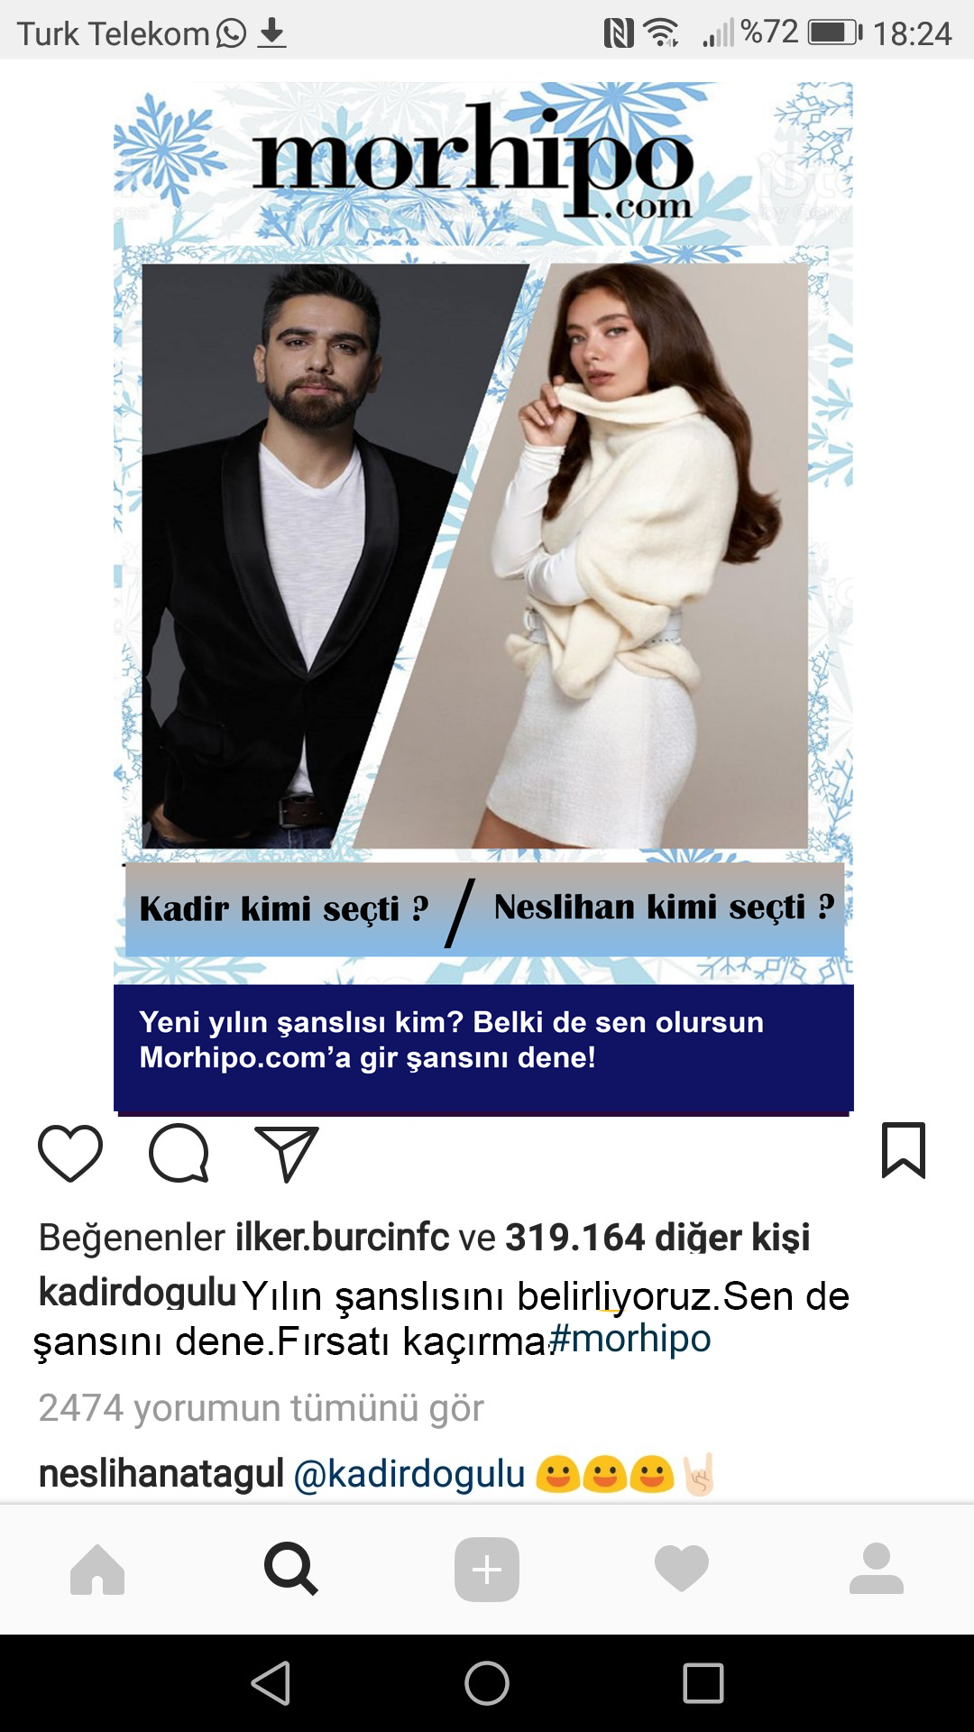

Slide 44
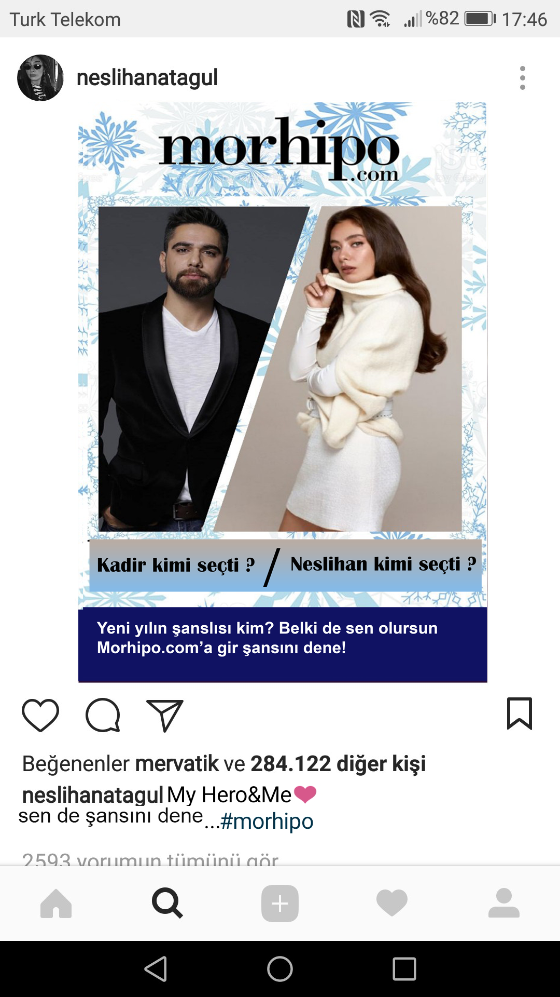

Slide 45
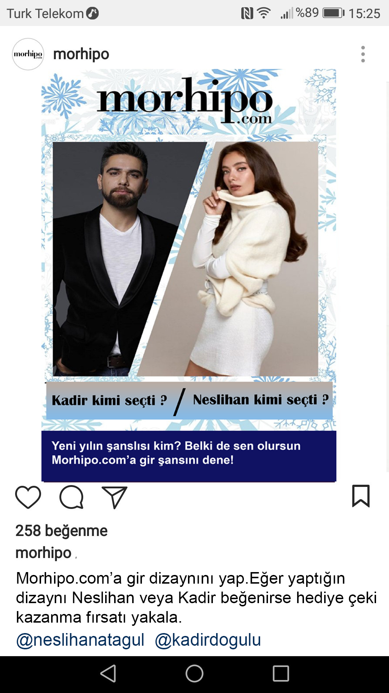

Slide 46
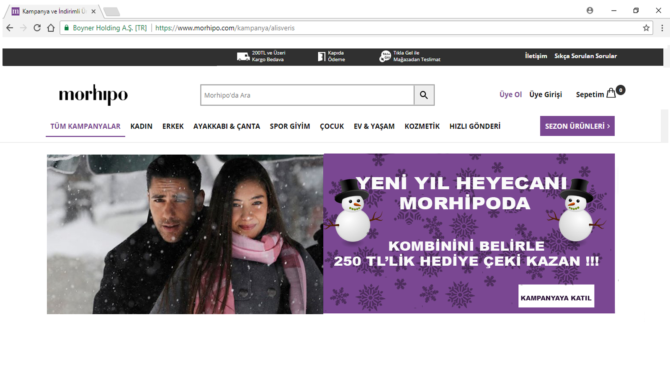

Slide 47
Giriş sayfasında ‘Kampanyaya Katıl’ butonuna tıklanılmasının ardından karşımıza gelecek olan ‘Tarafını Seç’ tuşuyla Neslihan Atagül veya Kadir Doğulu’dan birini seçiyoruz.

Slide 48
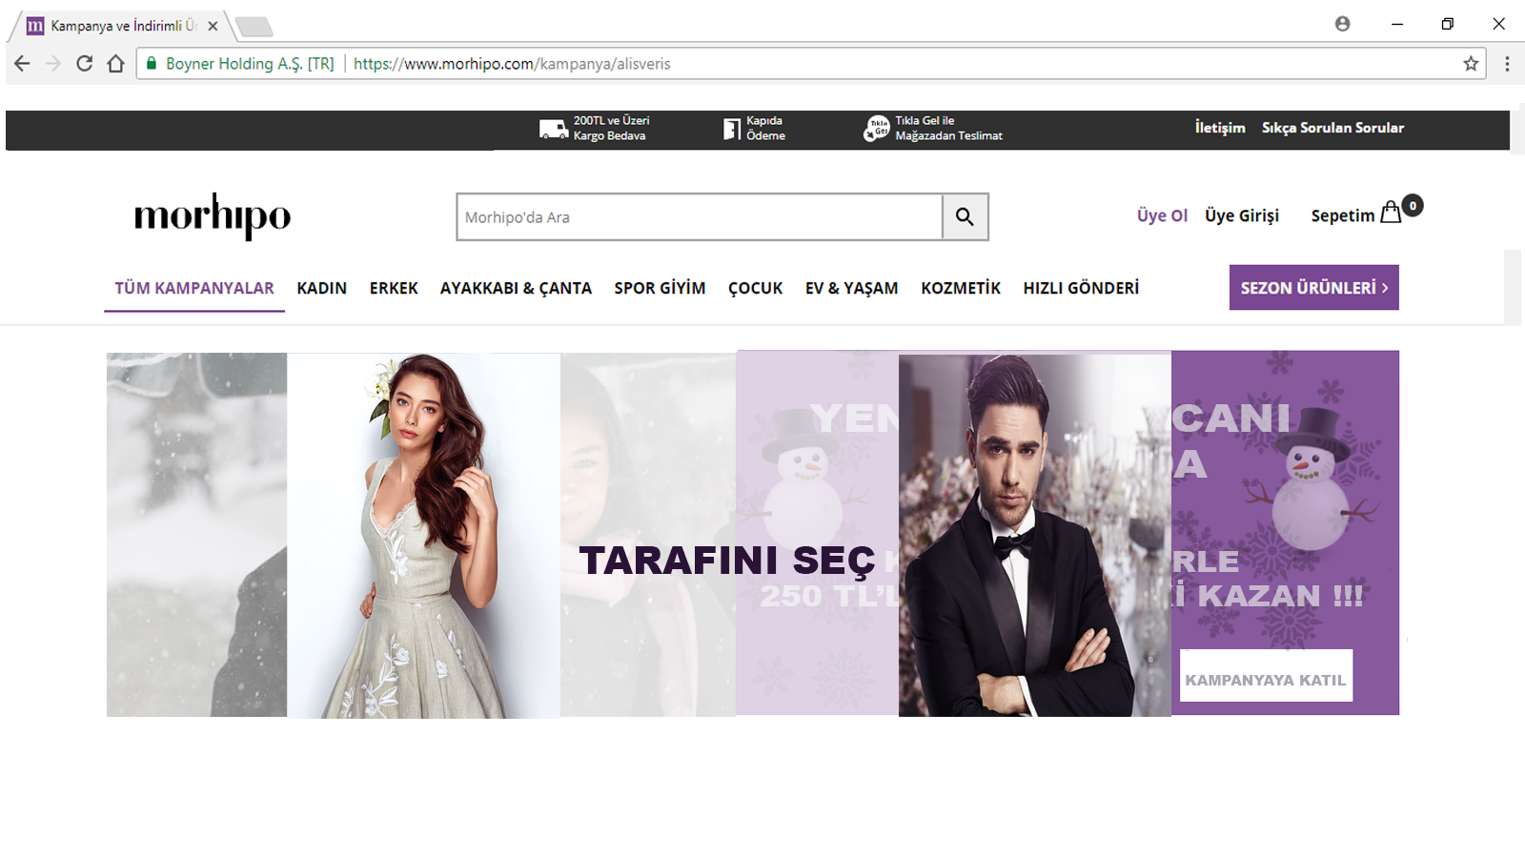

Slide 49
İnsanların dilediğince ve tamamen kendi zevklerine göre; sitede mevcut satılan ürünlerle yaptıkları kombin ve dizaynları; jüri olarak belirlenen Neslihan Atagül ve Kadir Doğulu çiftine gönderilmesiyle kombinleme aşaması başlar..

Slide 50
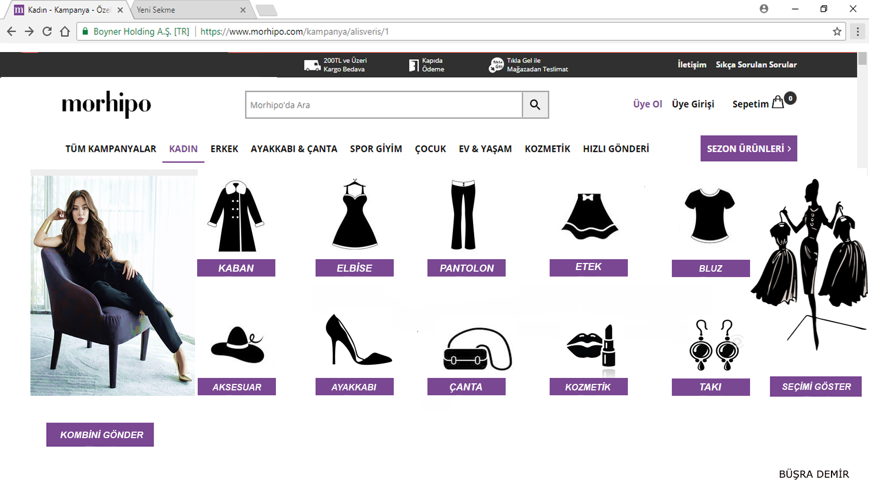

Slide 51
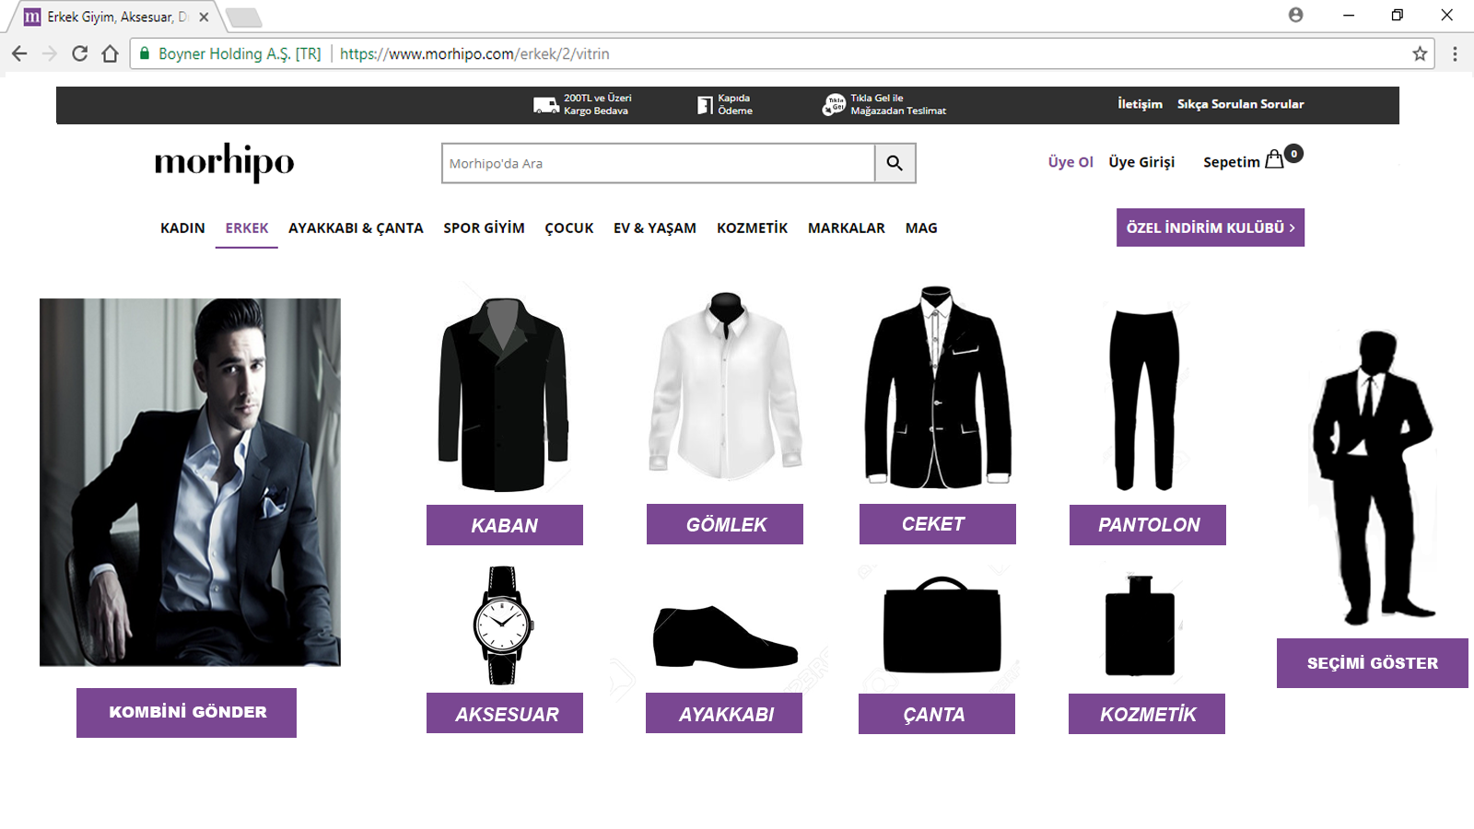

Slide 52
Oylamanın ardından, kampanyanın bittiği sosyal medyadan duyurulacak. Ödüller ve kazananlar Morhipo’nun kendi sitesinde açıklanacak..

Slide 53
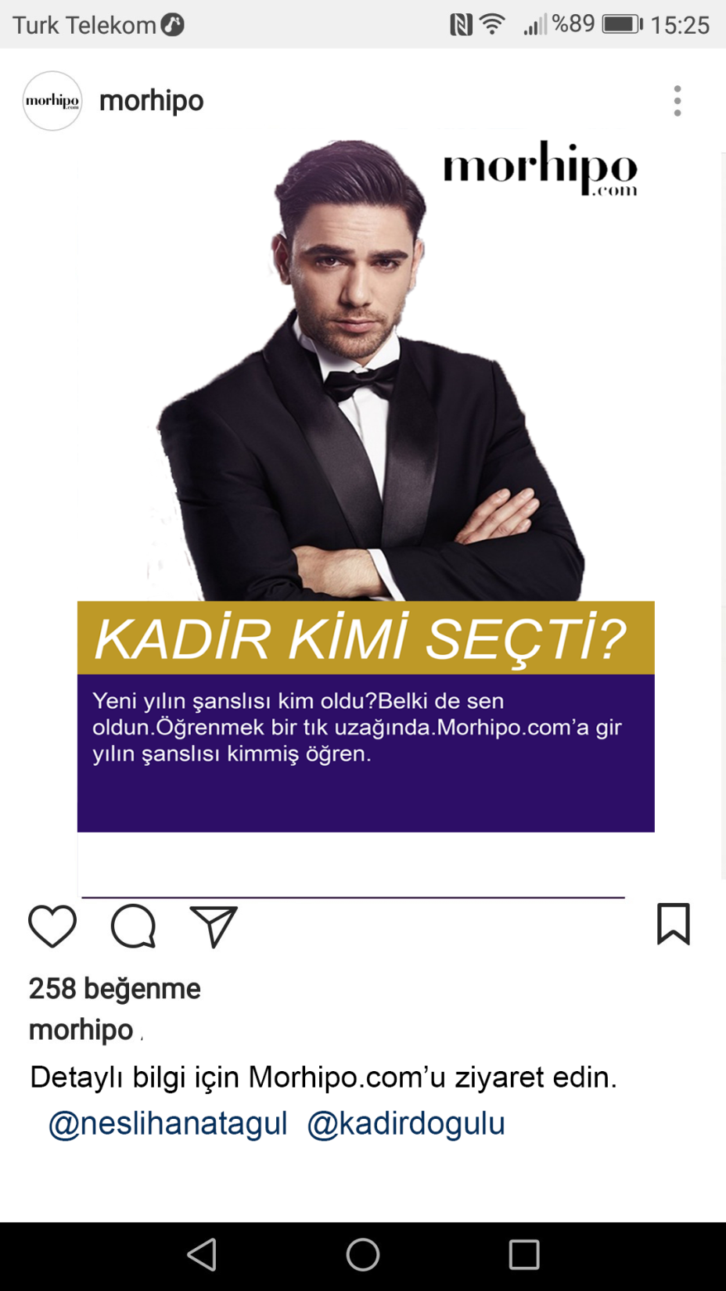

Slide 54


Slide 55
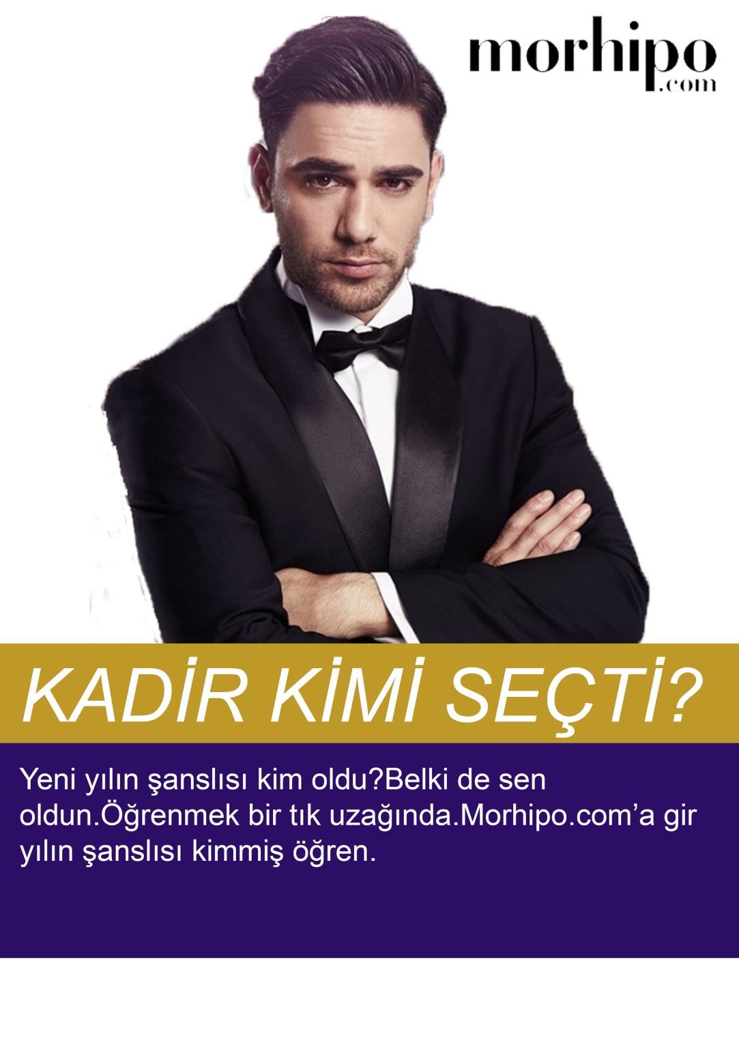

Slide 56
Kampanyanın devamı niteliği taşıyan; Morhipo’da ev ve yaşam eşyalarınındı olduğunu belirtmeye yönelik benzer şekilde bir kampanyaya başlanılması hedefleniyor.
Bu süreç içerisinde de insanlar kıyafet kombinin yerine evlerde seçtikleri odaları dizayn edecekler. Örneği bir sonraki fotoğrafta .

Slide 57
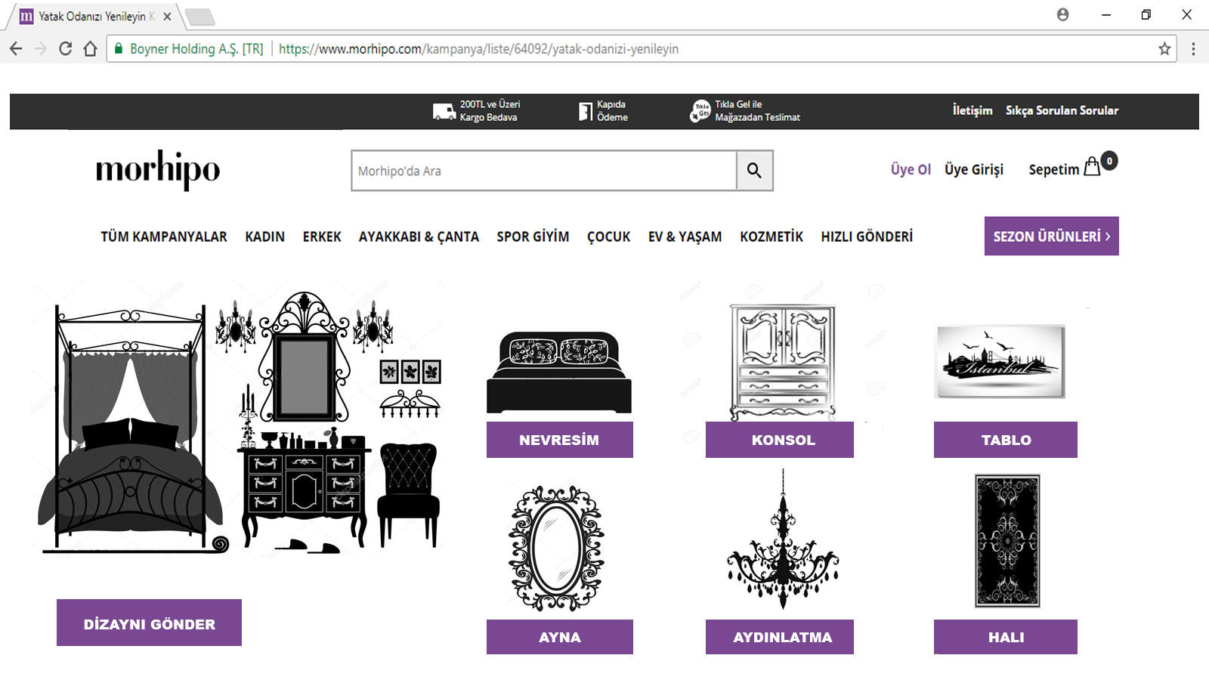

Slide 58
Yine Kadir Doğulu ve Neslihan Atagül ’ün oyladığı; Mutfak, banyo, yatak odası, çalışma odası, salon, yemek odası ve çocuk odası kategorilerinden her birinden birer tane olmak şartıyla seçilen dizayna, ev ve yaşam alanında kullanabilecekleri 250 TL’lik hediye çeki verilecek…

Slide 59
MORHİPO’NUN BİZE SAĞLADIĞI TOPLAM BÜTÇE
800.000 TL
Siteye Kampanya Sayfa Tasarımı İçin
125.000 TL
Reklam Yüzlerine Ödenen Toplam Para
500.000 TL
Sosyal Medya İçin Ayrılan Para
5.000 TL
VERİLEN HEDİYE ÇEKLERİ TOPLAM MİKTAR
Kombin için 500 TL
Dizayn İçin 1.400 TL

Slide 60



REFERANSLARIMIZ
SARAR
İSTİKBAL
BAMBİ

Slide 61


FABER CASTELL
FİLLİ BOYA

Slide 62
T.C. MALTEPE ÜNİVERSİTESİ
Halkla İlişkiler ve Reklamcılık Bölümü
Halkla İlişkiler Kampanyaları Dersi Dönem Ödevi
BÜŞRA DEMİR
BUSE TOKSOY
YAREN SEL
DENİZ ÇATYOL
Yardımcı Doçent Doktor Aygül Ernek Alan

